Slide 1
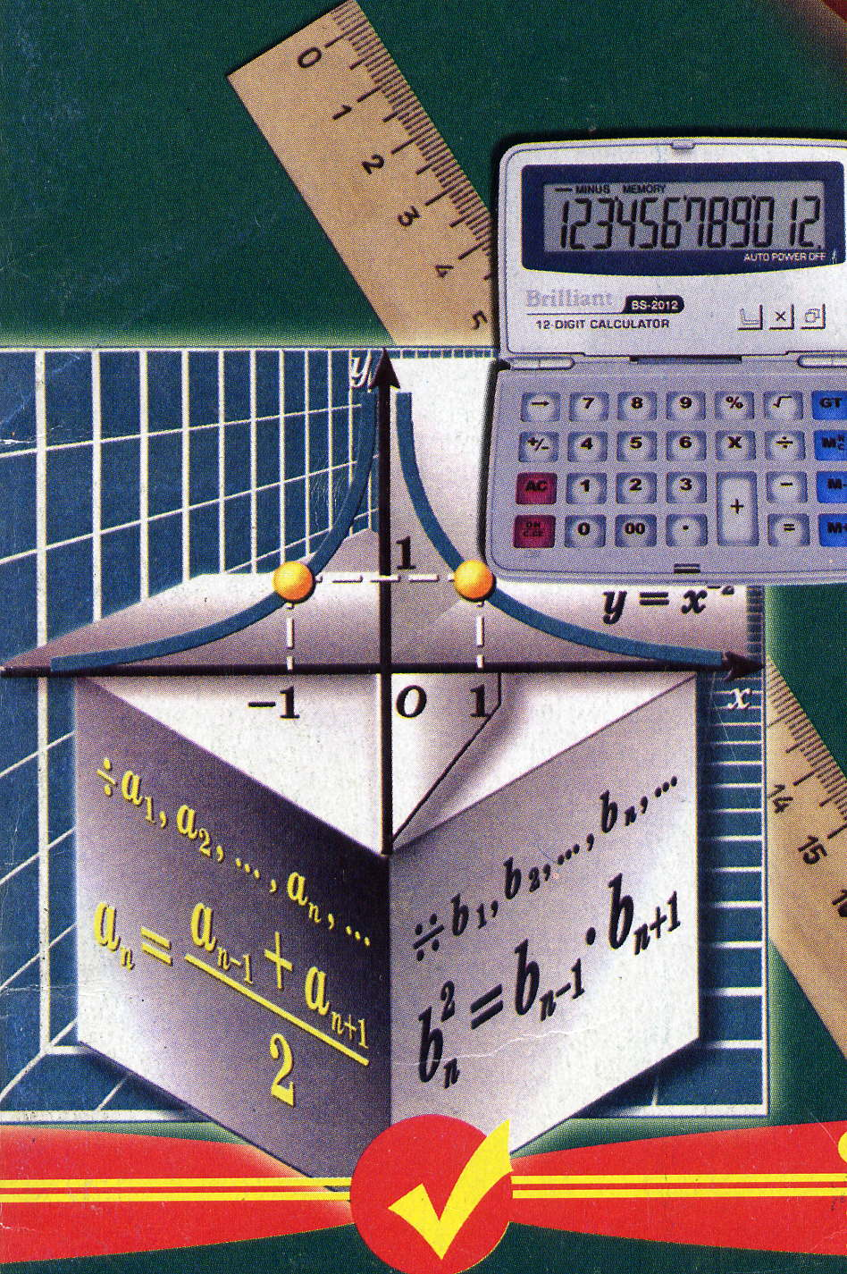
Функция и ее свойства
Обощающий урок 9 класс
Подготовила учитель математики ГБОУ СОШ №476 Фомина Ирина Львовна

Slide 2
Определение функции.
Функция –
одно из важнейших
математических понятий
Функцией называют такую зависимость переменной у от переменной х,
при которой
каждому значению переменной х соответствует единственное значение переменной у

Slide 3
Функция
Переменную
x
называют
независимой переменной ,
или
аргументом
Переменную
у
называют
зависимой переменной
Говорят также, что
переменная у
является функцией от переменной х
у

Slide 4
D(y) и E(y) функции
Все значения
независимой переменной
х
образуют
область
определения функции – D(y)
Все значения ,
которые принимает
зависимая переменная
у
образуют
область значений
функции – E(y)

Slide 5
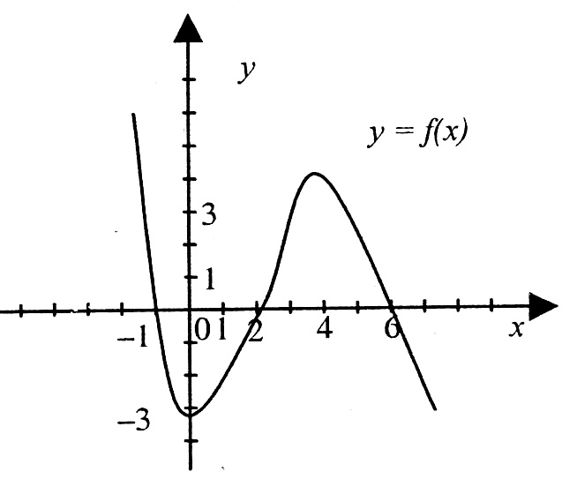
Способы задания функций
1. Аналитический (формулой)
2. Графический
3. Табличный
4. Описательный
1. y=2x-5;
2.
3.
4. Функция на [-2; -1] возрастает,
на [0; 4] убывает,
на [-1; 0] равна 5.
x | 1 | 2 | 5 | 6
y | 1 | 4 | 25 | 36

Slide 6
Область определения функции, заданной формулой
Областью определения функцией, заданной формулой, называется множество всех значений х (аргумента), при которых эта формула имеет смысл
y=1/f(х)
у= √f(х)
y=f(х)
f(х)-многочлен

Slide 7
Найти D(y) и E(y) функции:
y = 3x-5
y = -2x/3
y = 3/2x
y = √1-2x
x Є R
y Є R
x Є R
y Є R
x Є (-∞;0)U(0; ∞)
уЄ (-∞;0)U(0; ∞)
x Є (-∞;0,5]
y Є [0; ∞)

Slide 8
График функции
Графиком функции
называют множество всех точек координатной плоскости,
абсциссы которых равны значениям аргумента,
а ординаты- соответствующим значениям функции.

Slide 9
Определите какие из кривых являются графиками функций
да
y
да
y
нет
y
x
x
x
Рис.1
Рис.2
Рис. 3

Slide 10
Свойства функций
1. Чётность:
Свойство графика
Функция называется чётной если:
для любого х из D(y) выполняется условие f(x)= f(-x),
D(y) симметрична относительно 0
График чётной функции
симметричен относительно
оси ординат.
y
0
х

Slide 11
Свойства функций
2. Нечётность
Свойство графика
Функция называется
нечётной если
для любого х из D(y) выполняется условие
f(-x)= -f(x)
D(y) симметрична относительно 0,
График нечётной функции
симметричен относительно начала координат.
y
0
х

Slide 12
Свойства функций
3.Монотонность
Свойство графика
Функция возрастает
[или убывает] на промежутке I, если для любого х Є I выполняется условие :
при х₁>х₂ f(х₁)>f(х₂)
[при х₁>х₂ f(х₁)<f(х₂)]
y
0
х

Slide 13
Свойства функций
4.Знакопостоянство
Свойство графика
Промежутки, на которых функция сохраняет постоянный знак, называются промежутками знакопостоянства
y
+
+
0
-
-
-
х

Slide 14
График функции
у
y
4
E(y)
3
0
7
х
-2
D(y)
Функция у:
Область определения – D(y)= [ - 4; 8].
Область значений – E(y)= [- 2; 5].

Slide 15
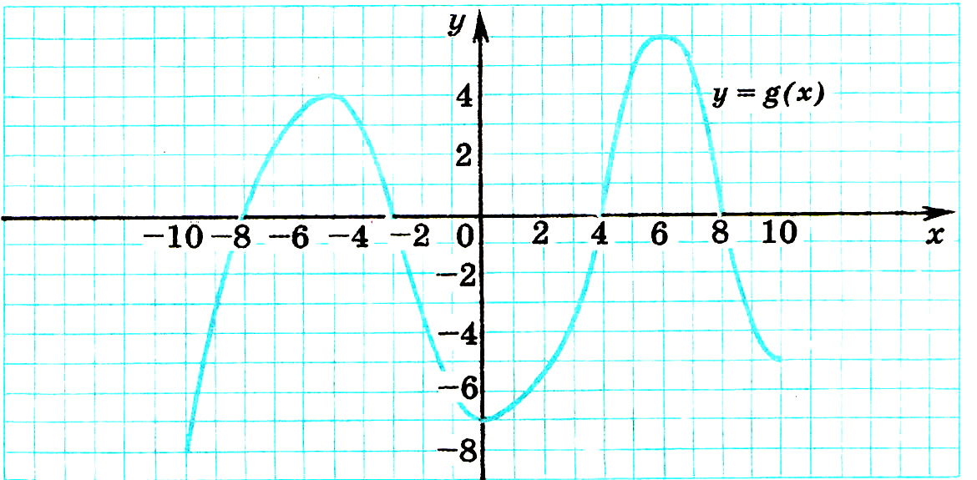
Область определения?
Область значений?
Нули функции?
Точки пересечения с осями?
Промежутки знакопостоянства?
6. Промежутки возрастания?
7. Промежутки убывания?
8. Наибольшее значение функции?
9. Наименьшее значение функции?

Slide 16
Домашнее задание
Повторить все свойства функции и подготовить презентации по степенной функции по группам
Всем, подготовившим презентации к данному уроку оценка «5»
Спасибо за внимание,
урок окончен!

